Slide 1
Викторина для использования в учреждениях дополнительного образования по направлению декоративно-прикладное творчество.
Методическая разработка
педагога дополнительного образования МОУ ДО «Ильинский ДДТ»
Куликовой Татьяны Матвеевны

Slide 2
Описание: Предлагаю Вашему вниманию викторину (с ответами), которая будет полезна педагогам дополнительного образования, работающих по направлению декоративно-прикладного творчества. .
Первое задание заключается в отгадывании кроссворда, по тематике «Изготовление изделий из джутового шпагата». Второе задание включает в себя отгадывание ребусов по теме «Азбука шитья». .
Варианты «мозгового штурма» разные. Можно соревноваться между мальчиками и девочками, между командами, а так же возможно индивидуальное прохождение заданий викторины. Вопросы можно задавать устно или использовать мультимедийную презентацию.

Slide 3
Назначение: материал представлен для пополнения педагогической копилки. .
Цель : Выявление уровня предметных знаний обучающихся по итогам обучения. .
Задачи: .
1. конкретизировать и систематизировать знания учащихся по заявленным темам. .
2. развивать познавательный интерес, умение наблюдать и анализировать. Обогащать и усложнять словарный запас учащихся. .
3. активизировать личностные качества, уважать чужое мнение, проявлять толерантность к другой точке зрения.
4. воспитывать чувства коллективизма, умение работать в команде. .
Место проведения: учебный кабинет. .
Возраст учащихся: 9-10 лет. .

Slide 4
Материалы и инструменты: Листы с кроссвордом по количеству команд (участников), распечатанные ребусы (если не используется мультимедийная презентация), тетрадные листы (черновики), ручки, разноцветные карточки. .
Технические средства обучения: компьютер (ноутбук) мультимедийный проектор.

Slide 5
Ход викторины: .
Добрый день ребята. Приветствую вас на нашей викторине. Вам нужно разделиться на 2 команды.
Викторина будет состоять из двух заданий.
Первое задание – отгадывание кроссворда по темам модуля «Изделия из джутового шпагата». .
Второе задание отгадывание ребусов по темам модуля «Азбука шитья». .
После выполнения каждого задания вам будут выдаваться карточки. .
Карточки разных цветов: .
Зелёная карточка – задание выполнено верно; .
Жёлтая – задание выполнено с ошибками; .
Красная – задание выполнено не верно. .
Итак, приступим к выполнению первого задания, отгадывание кроссворда. Чья команда выполнит задание первой, поднимает руку. .

Slide 6

Первое задание

Slide 7
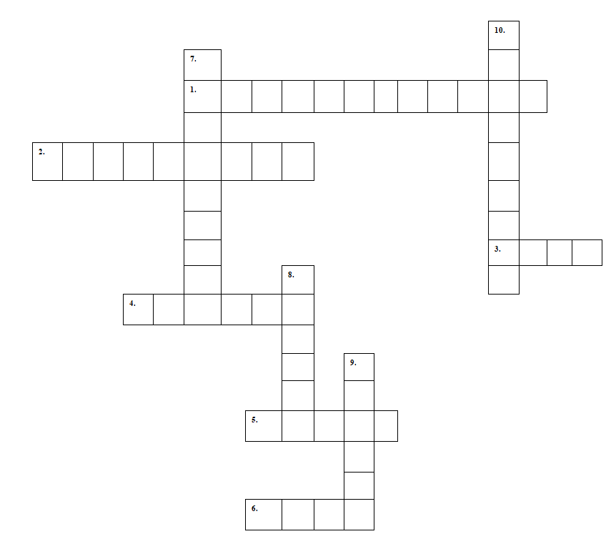
По горизонтали:
1. Что используют для обесцвечивания шнура при подготовке к окрашиванию?
2. Какой лак используют при покрытии готовой вещи для долговечности?
3. Что в переводе с латинского языка означает «filum»?
4. Как называется веревка имеющая натуральное происхождение, скрученная из тонких волокон джута?
5. Как на русском языке называется филигрань?
6. Как называется растение из волокон которого изготавливают шпагат?
По вертикали:
7. Рисунок какого элемента джутовой филиграни напоминает запятую?
8. Как называется классический элемент джутовой филиграни из шпагата в виде спирали со свободно свисающим концом?
9. Какое приспособление помогает в формировании узора в технике джутовая филигрань?
10. Как называется ювелирная техника, использующая ажурный или напаянный на металлический фон узор из тонкой золотой, серебряной проволоки?

Slide 8
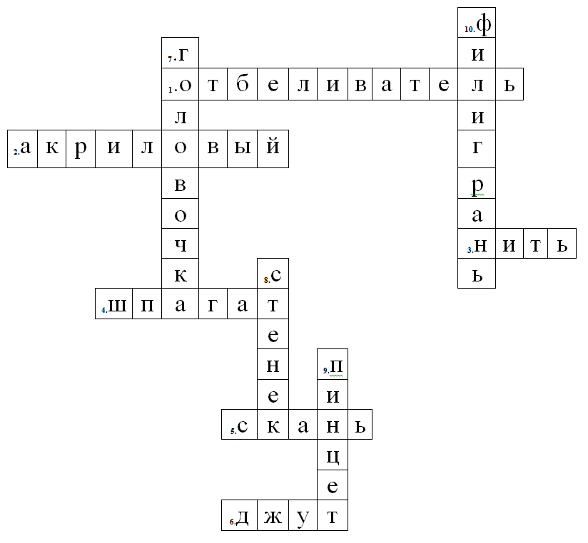

Slide 9

Второе задание

Slide 10
Ребята, второе задание -это отгадывание ребусов. Но вы должны не просто отгадать ребус, а еще дать определение отгаданному слову.
За каждый ребус вы получаете карточку.

Slide 11
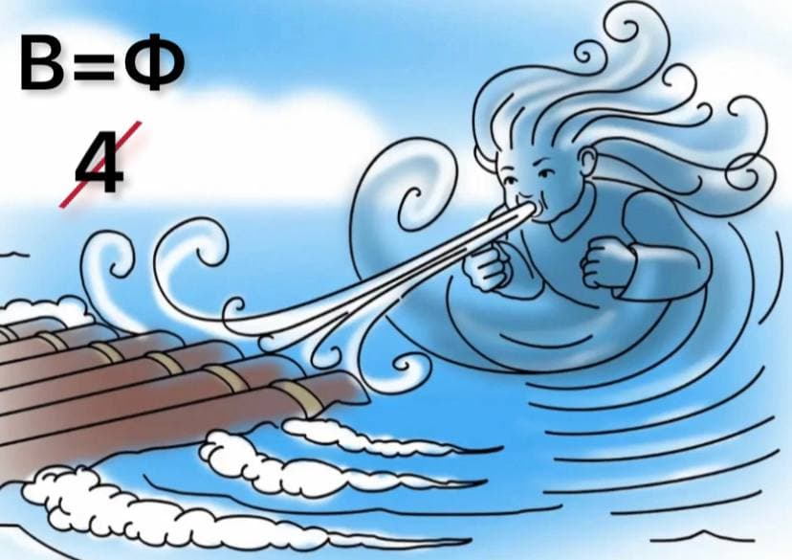

Slide 12
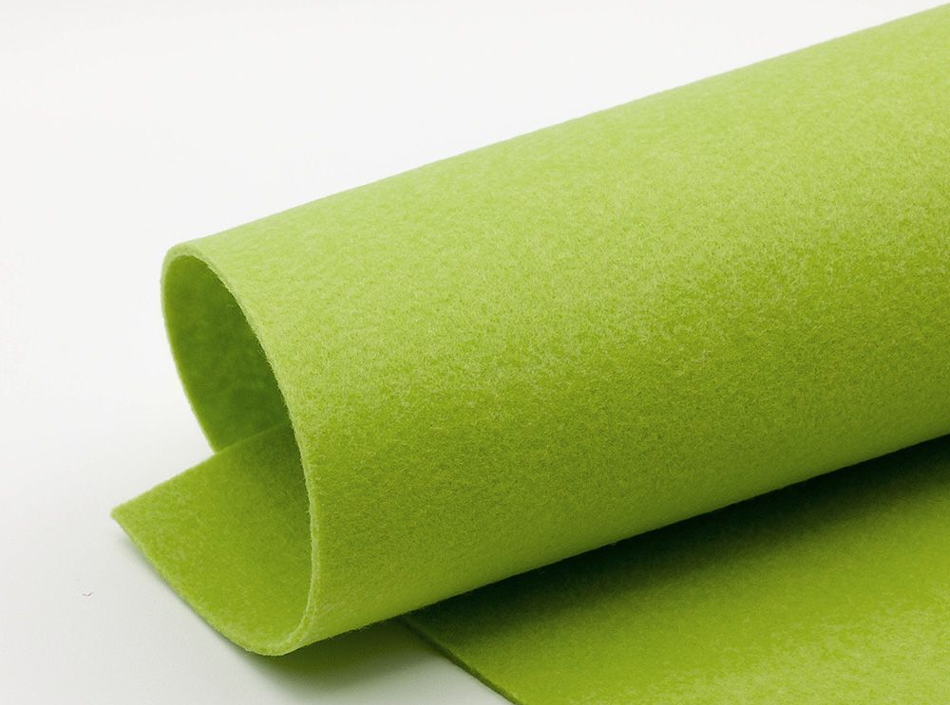
Фетр – это нетканый материал, однородная, плотная масса валяных волокон, механического происхождения.

Slide 13
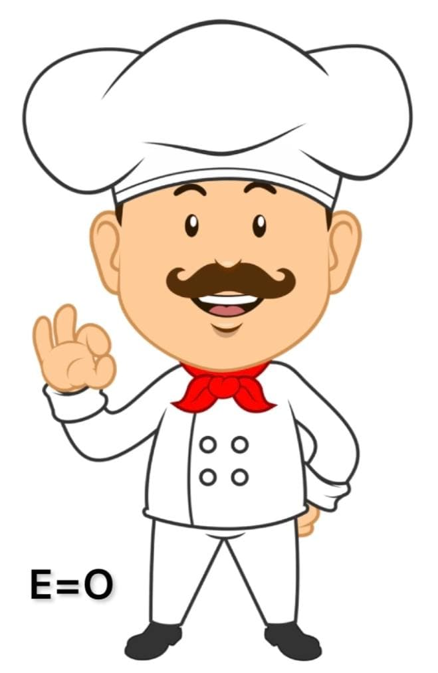

Slide 14
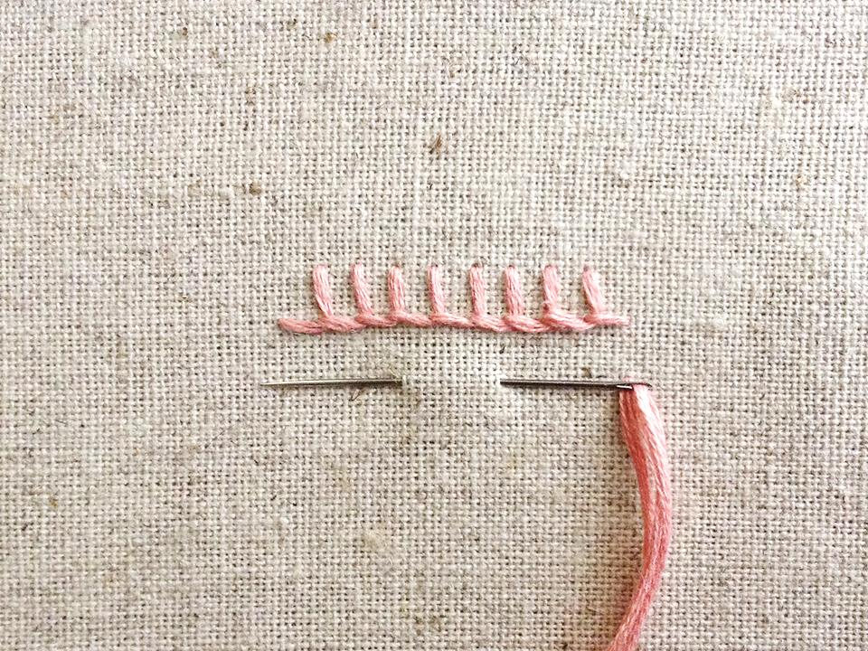
Шов - место соединения, скрепления чего-нибудь; последовательный ряд стежков на материале толщиной в один или несколько слоёв.

Slide 15
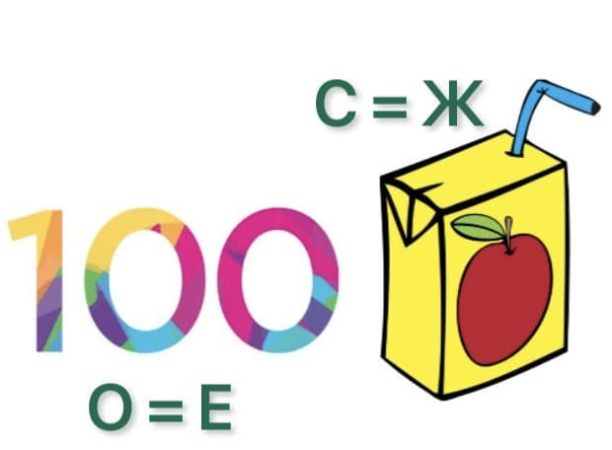

Slide 16

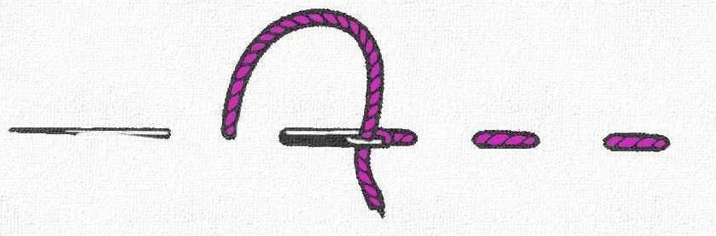
Стежок - это часть строчки между двумя проколами иглы.

Slide 17
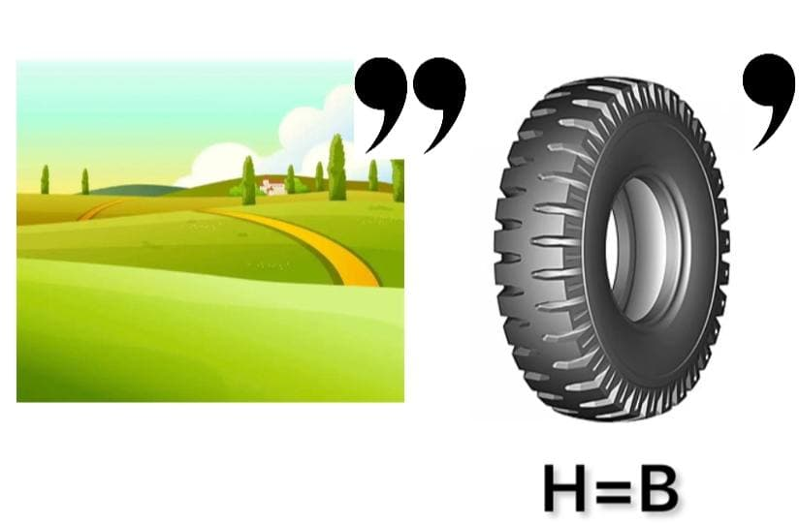

Slide 18
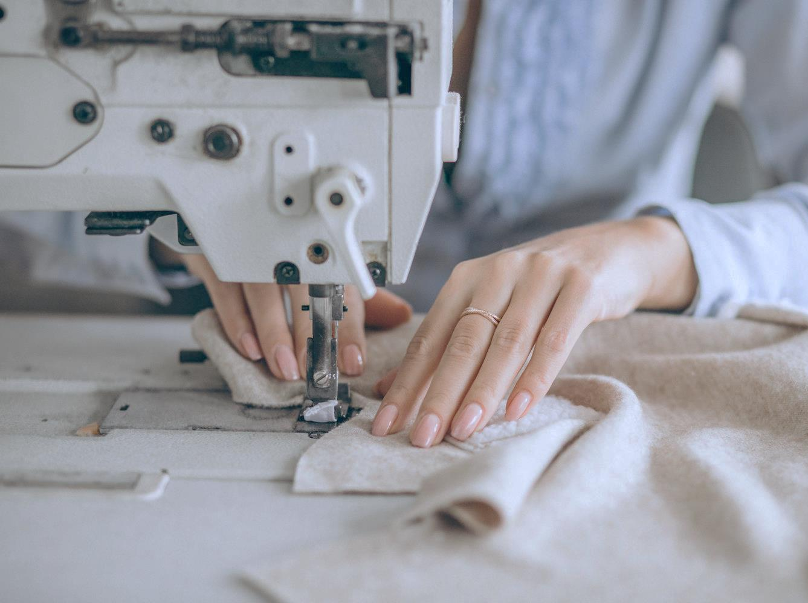
Пошив (шитьё) вид ручного труда. Представляет собой создание на материале (ткани, коже) стежков и швов при помощи иглы и ниток, лески и тому подобного.

Slide 19


Slide 20
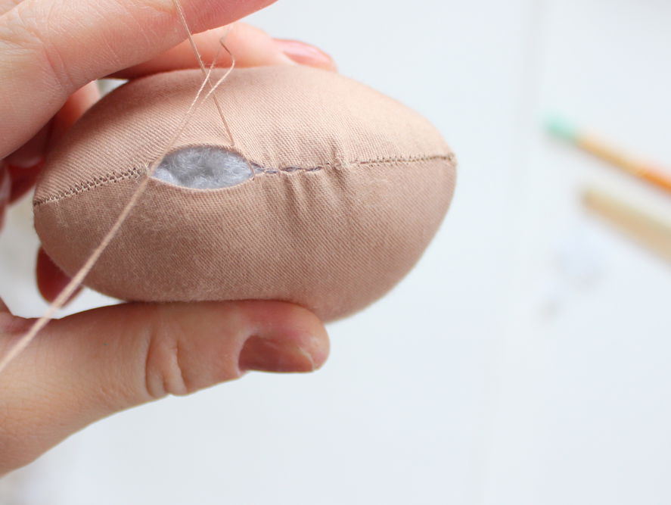
Набивка - действие, которое выполняют для придания игрушке объема.

Slide 21
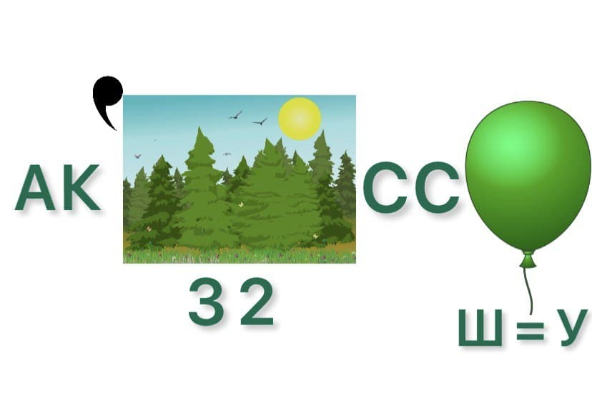

Slide 22
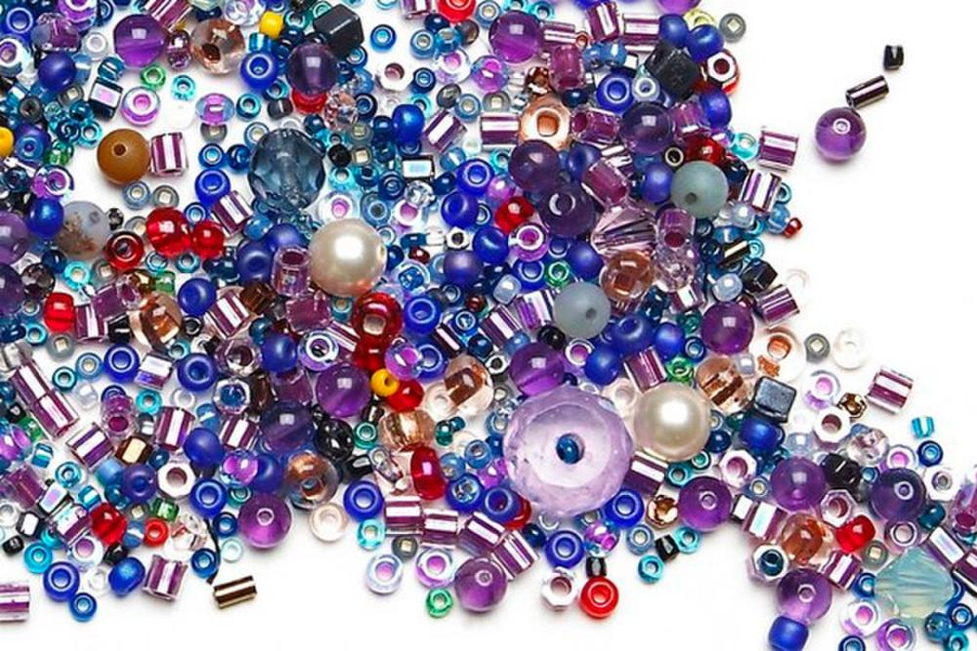
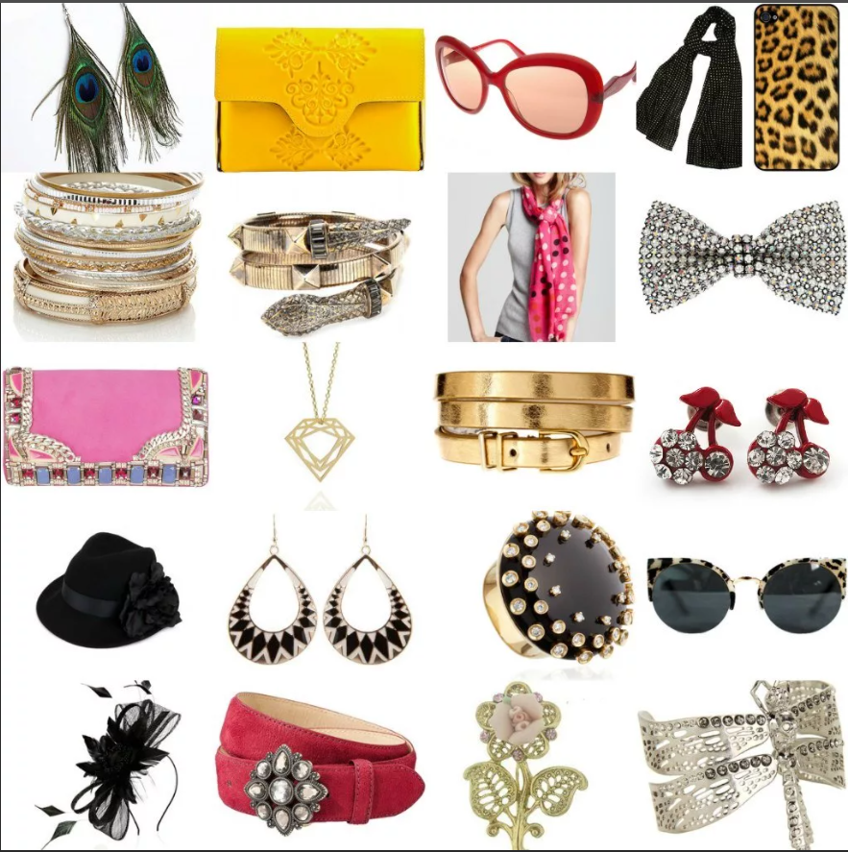
Аксессуар - второстепенная, вспомогательная деталь, обычно дополняющая образ.

Slide 23


Slide 24
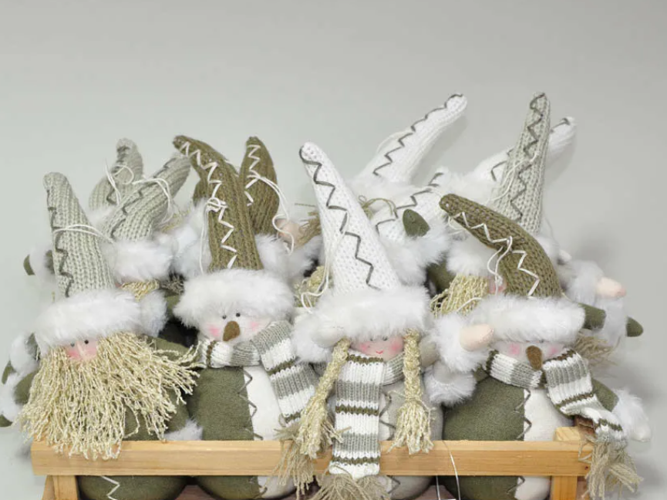
Сувенир - предмет, предназначенный напоминать о чём-то; подарок на память.

Slide 25
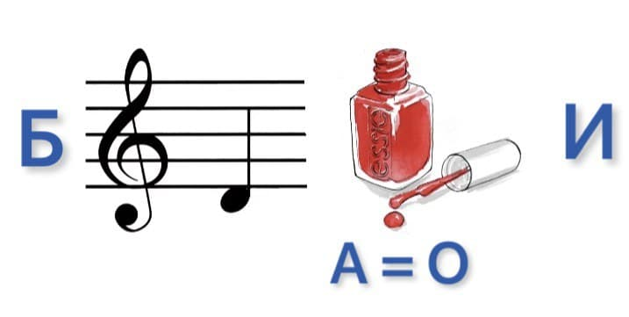

Slide 26
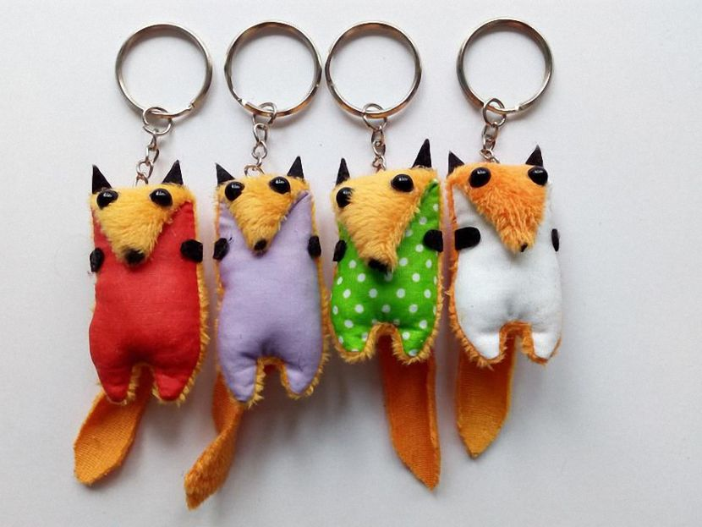
Брелоки- это аксессуар, украшение, выполненное в виде подвески на цепочке, браслете, кольце для ключей и другое.

Slide 27


Slide 28
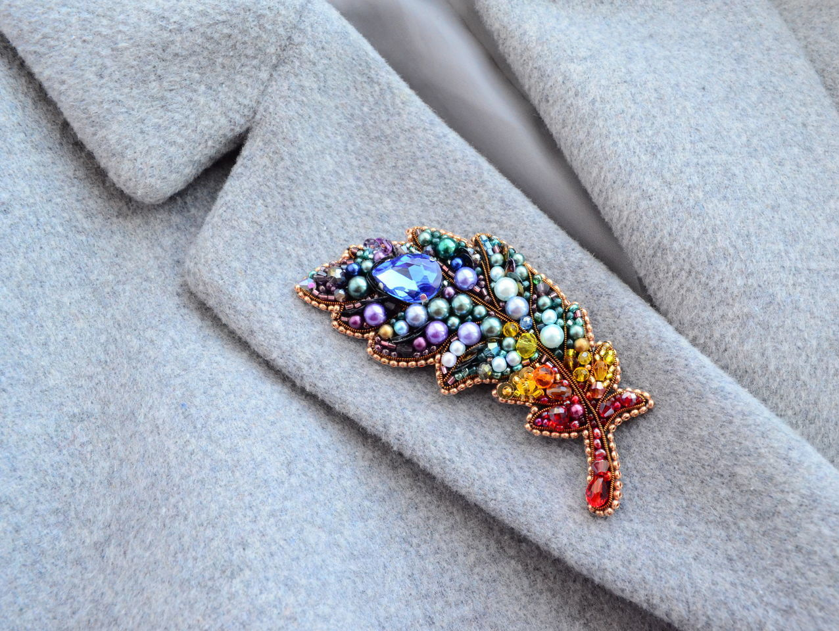
Брошь - это украшение, которое прикалывается на одежду. В переводе с французского название украшения звучит, как «длинная игла». Первоначально брошь использовалась в качестве предмета, скрепляющего разные части одежды.

Slide 29


Slide 30
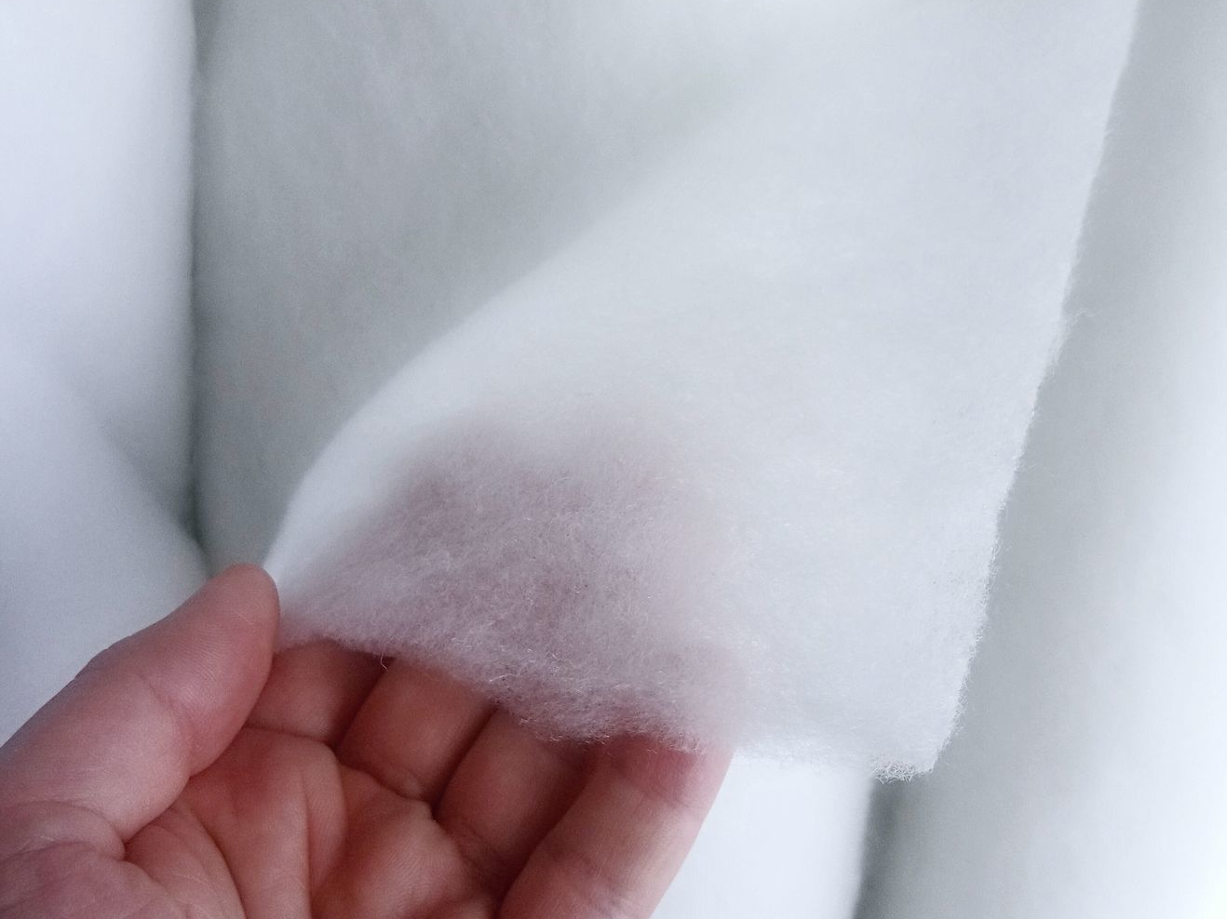
Синтепон - это наполнитель искусственного происхождения.

Slide 31
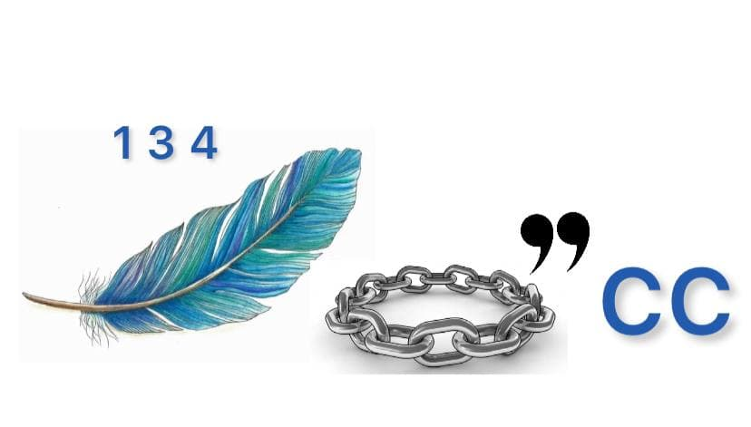

Slide 32
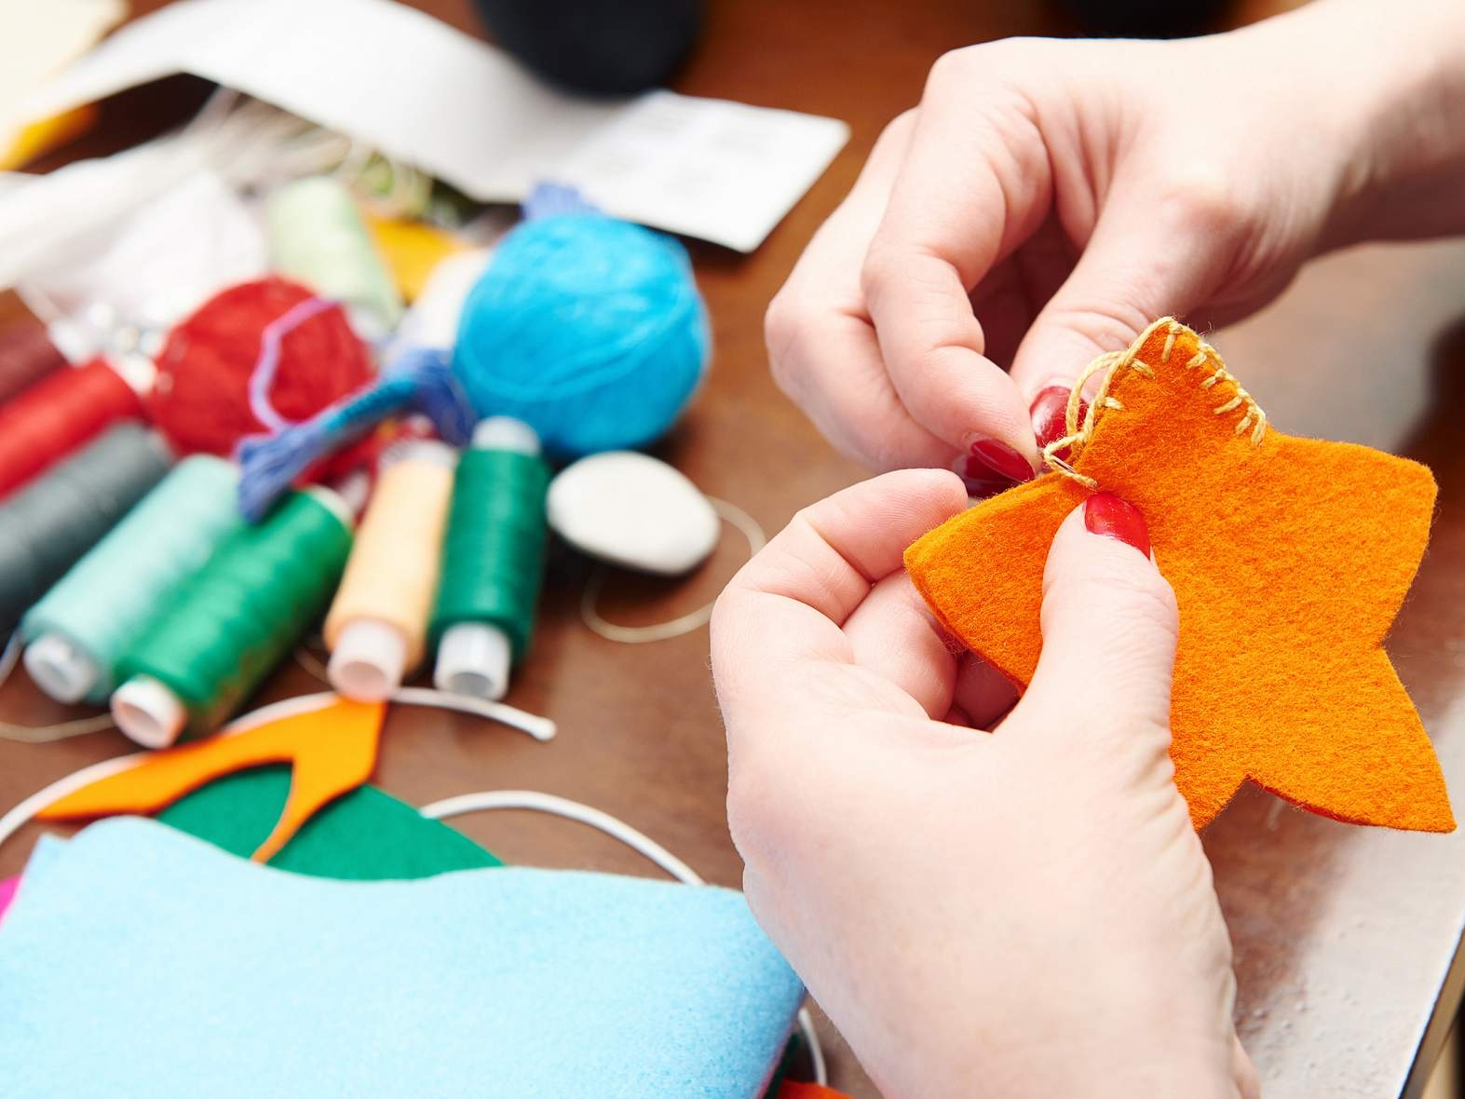
Процесс - это совокупность последовательных действий, направленных на достижение определенного результата; последовательность изготовления изделия.

Slide 33
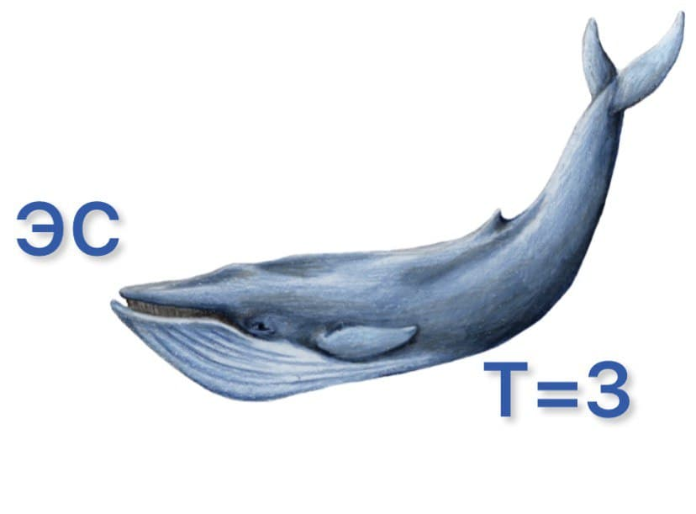

Slide 34
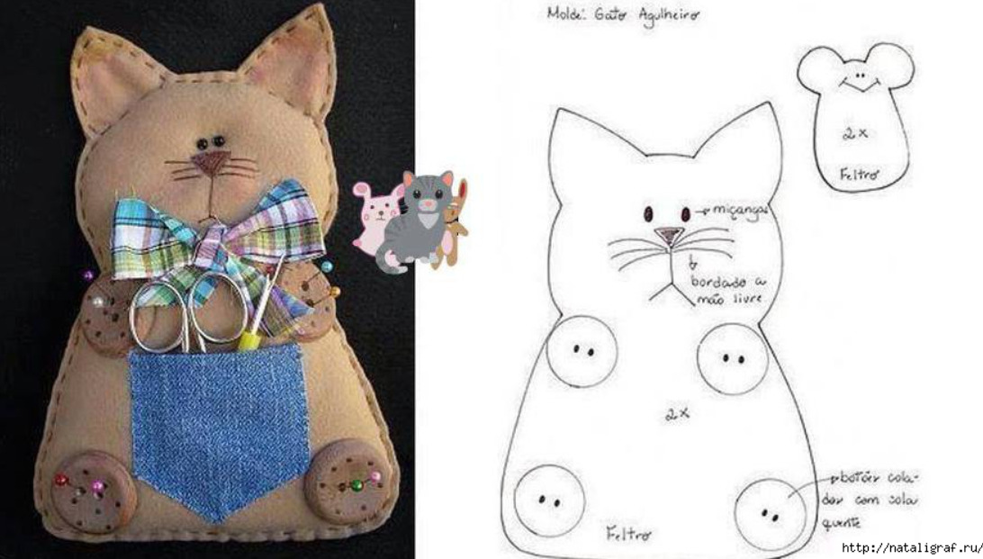
Эскиз - это предварительный набросок, фиксирующий замысел художественного произведения, сооружения, механизма или отдельной его части.

Slide 35


Slide 36
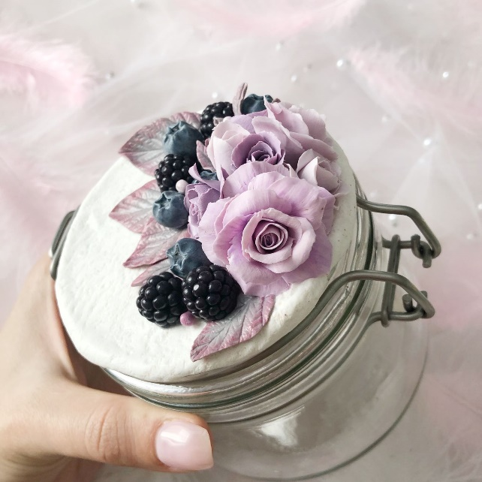
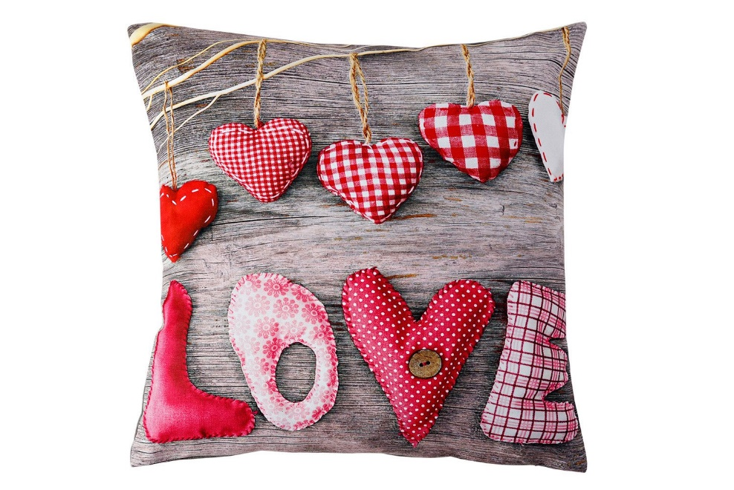
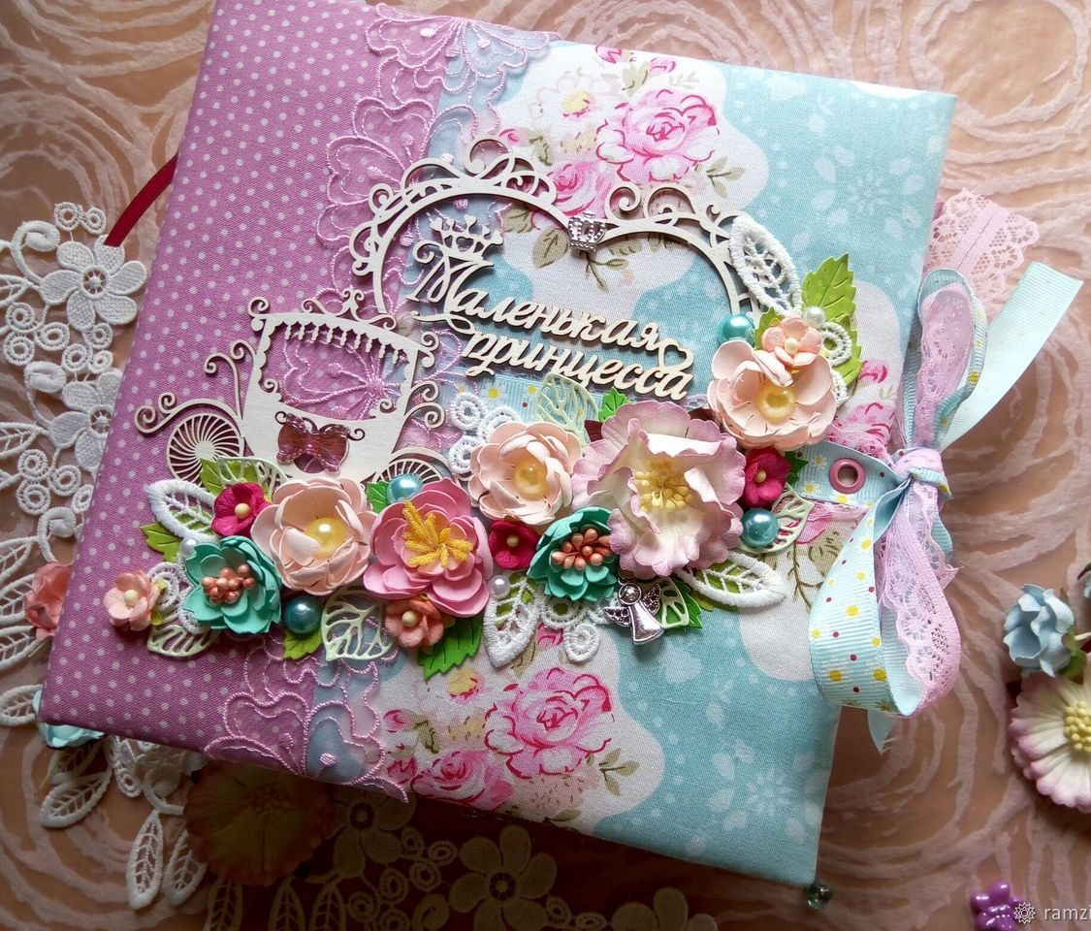
Декорирование – это процесс художественного оформления изделий различными способами.
(бисер, бусины, пуговицы, тесьма и т.д.)

Slide 37
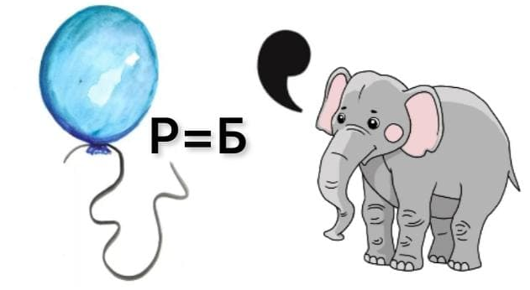

Slide 38
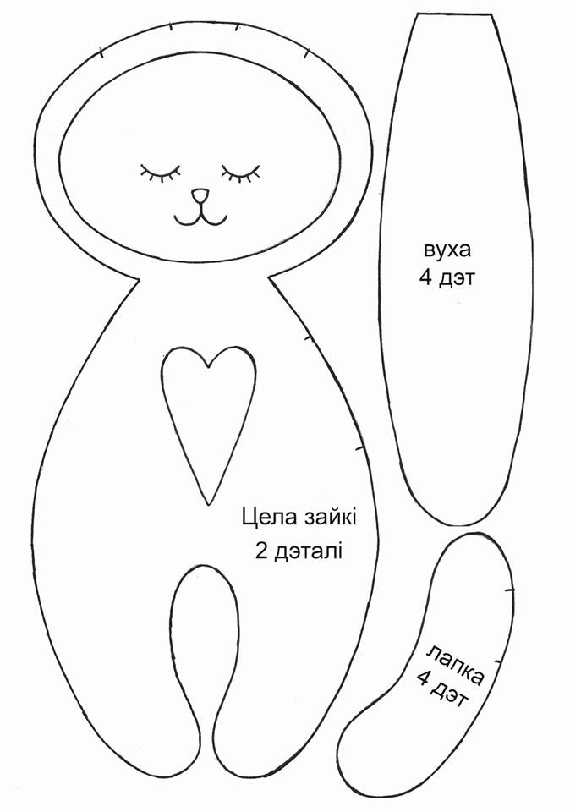
Шаблон - образец, по которому изготовляются изделия, одинаковые по форме, размеру.

Slide 39
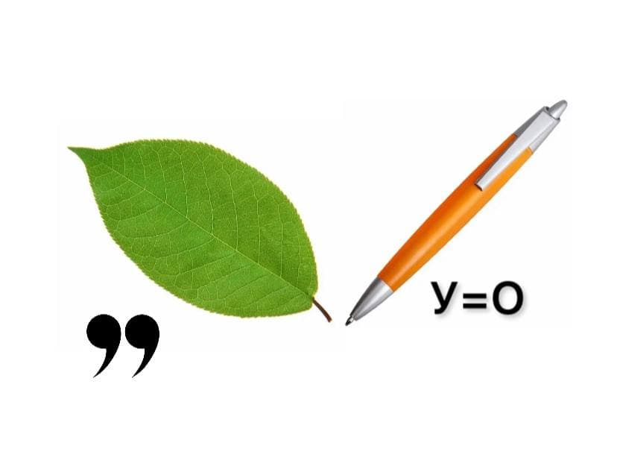

Slide 40
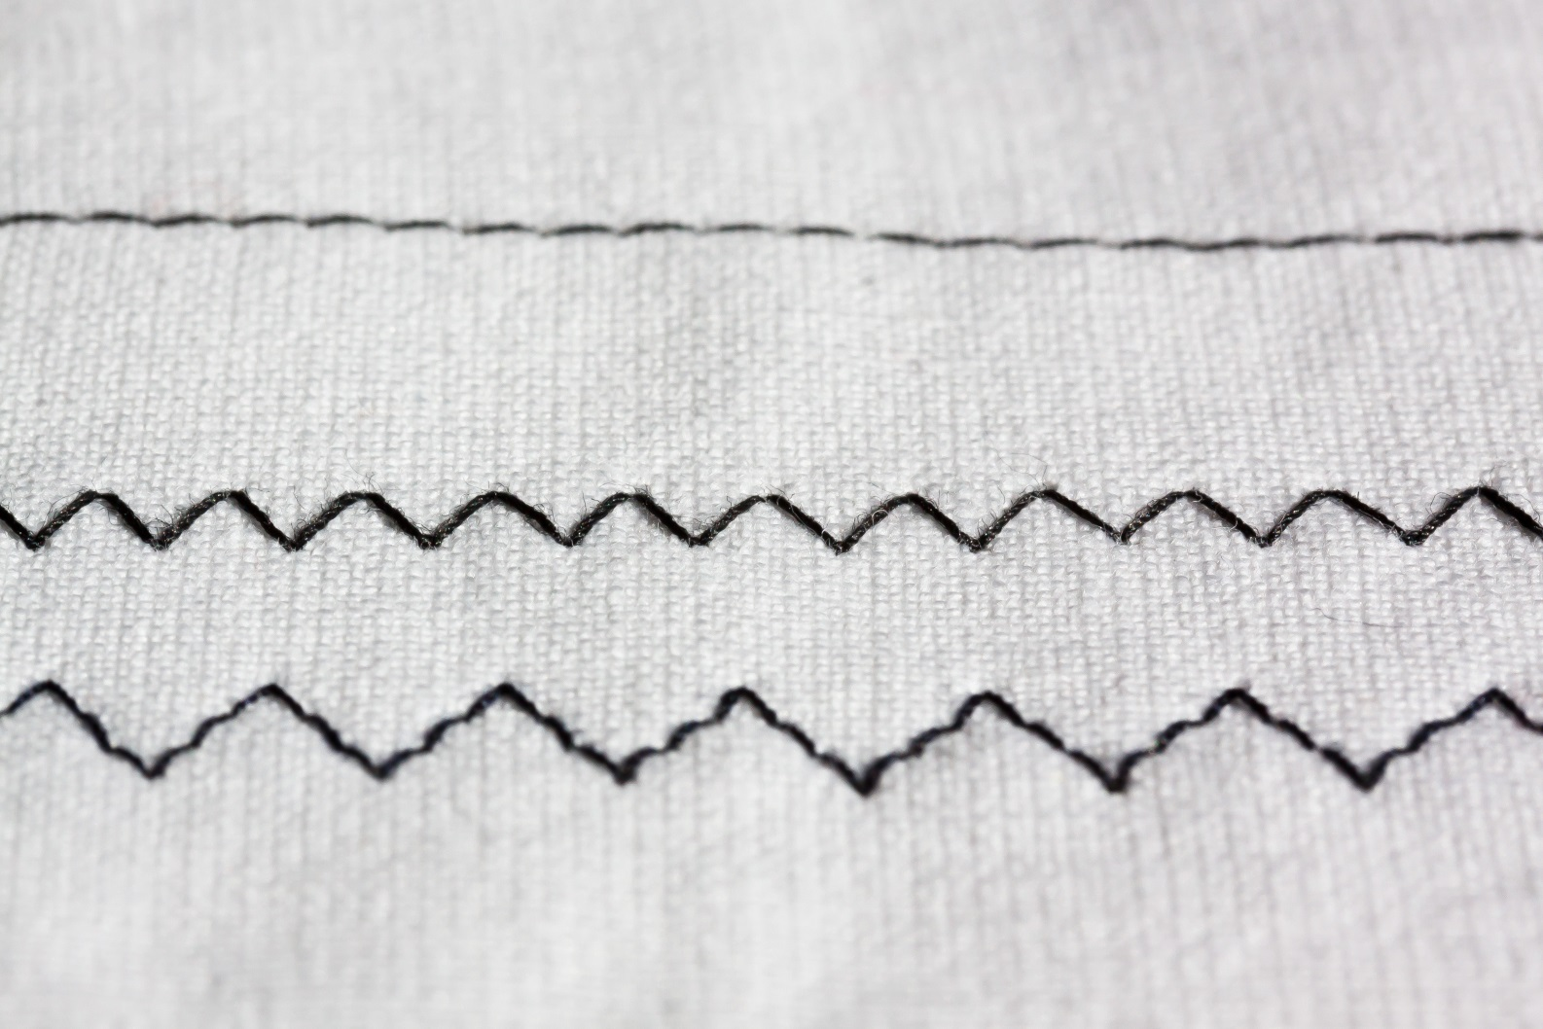
Строчка – это ряд повторяющихся стежков.

Slide 41


Slide 42
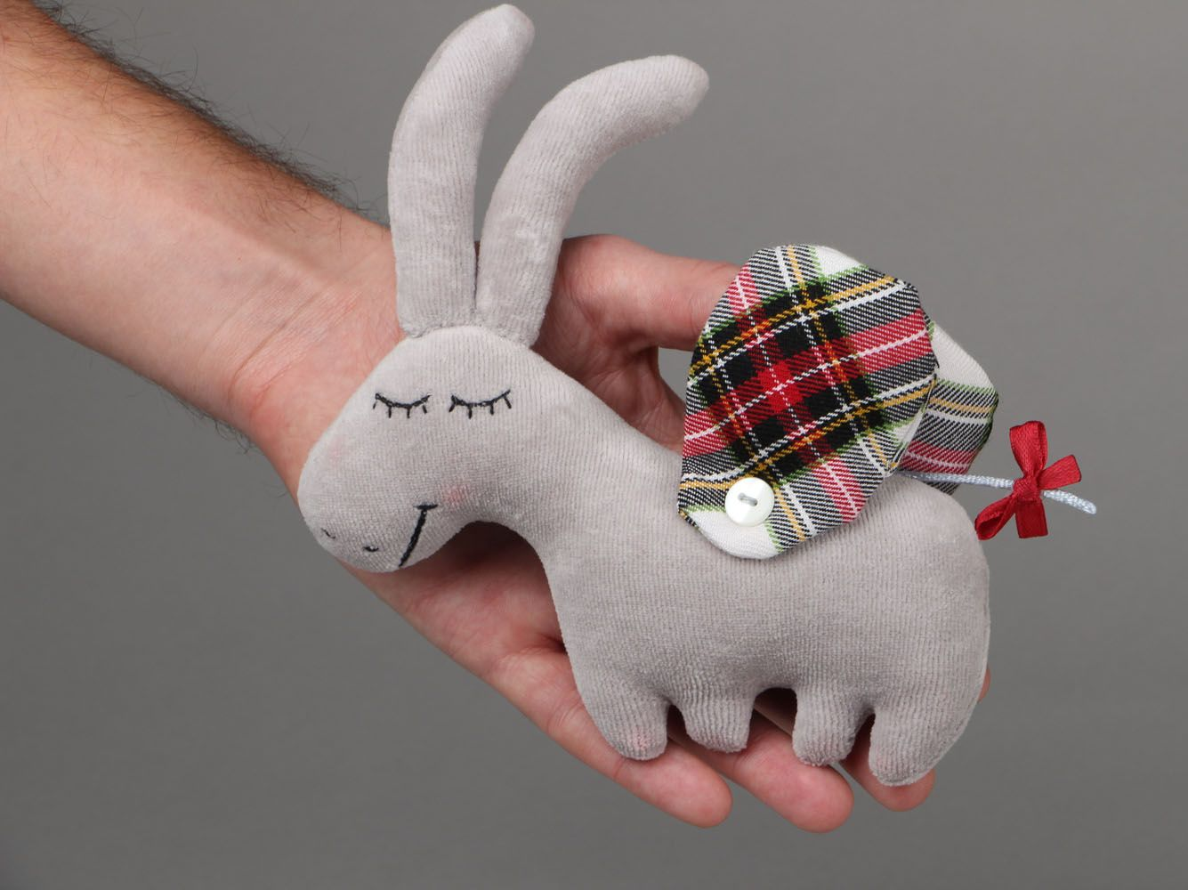
Игрушка – это предмет, специально предназначенный для игр.

Slide 43
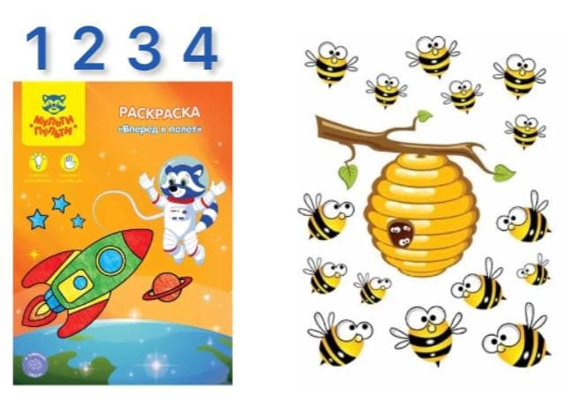

Slide 44
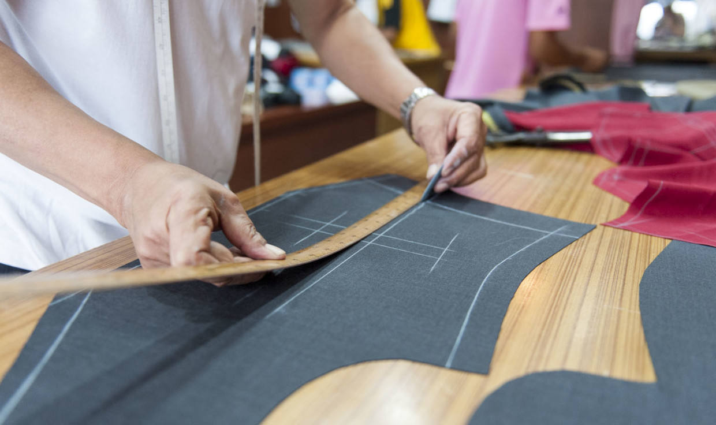
Раскрой - это вырезание деталей из материалов, кожи, картона и т.п.

Slide 45

Молодцы ребята, а сейчас давайте посчитаем количество карточек в каждой команде и узнаем кто стал победителем! зеленая карточка - 2 балла; желтая - 1 балл; красная - 0 баллов.

Slide 46

Уважаемые, коллеги, рада буду, если викторина будет использована Вами в работе!

Slide 47

Спасибо за внимание!

